Slide 1
面試簡報
報告者：陳泓宇
Notes:
主管好，我是目前就讀臺灣科技大學電子所的陳泓宇

Slide 2

01
個人簡介
02
教育性晶片下線經驗
設計與實現蒙哥馬利演算法架構應用於RSA加解密電路
03
論文介紹
相容於AXI-4的後量子密碼標準FIPS 203之ML-KEM硬體加速器
目錄
04
相關專題簡介
0
Notes:
我今天的報告分成四個部分，個人簡介、晶片下線的經驗、論文介紹、以及我有一些相關的專題

Slide 3
01
個人簡介

Slide 4
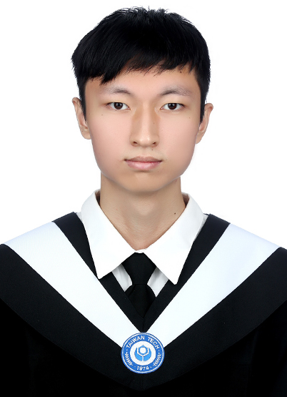

個人簡介
學歷 :
臺灣科技大學 電子工程研究所 2023/6 ~ now
微電子系統技術實驗室 -- 林銘波教授
碩士班榮獲電子所碩士優秀獎學金
臺灣科技大學 電子工程系 2019/9 ~ 2023/1
微電子系統技術實驗室 -- 林銘波教授
系排: 18/103
班排: 5/37
提早畢業
陳泓宇
HONG-YU CHEN
Notes:
我大學時期就讀臺灣科技大學，專題的部份是在林銘波教授的指導下完成，後來研究所直升原校，正式進入林銘波教授的實驗室，在碩士期間有得到我們電子所的碩士優秀獎學金

Slide 5
修習課程
大學課程 | 成績 | 碩士課程 | 成績
數位系統設計/實習 | A+/A+ | 超大型積體電路設計 | A+
嵌入式系統設計/實習 | A/A+ | FPGA系統設計實務 | A+
資料結構 | A- | 高等演算法 | A+
作業系統 | A- | 數位積體電路分析與設計 | A-
計算機組織 | A+ | 系統晶片設計實驗(NTU) | A+
深度學習原理與實務概論 | A- | 高等數位訊號處理(NTU) | A+
微算機原理及應用 | A | 超大型積體電路測試 | 修習中
Notes:
這邊是我在大學以及研究所修的相關課程，這學期的話還有再修一堂超大型積體電路測試，(NTU)這兩堂是去到台大修的課

Slide 6
相關專題
碩士：
碩士論文 -相容於AXI-4的後量子密碼標準FIPS 203之ML-KEM硬體加速器
T18晶片下線 - 基於Montgomery演算法的RSA加解密模組
SoC 期末專題
16-bit RISC CPU
大學：
T18晶片下線 -設計與實現以CORDIC為基礎之FFT IP
IC競賽練習：
Laser Treatment
Job Assignment Machine
Geofence
Huffman Coding
Image Convolutional Circuit Design
Real-Time GPS Distance Calculator
Notes:
這邊的話是我的相關專題，碩士論文是相容於AXI-4的後量子密碼標準FIPS 203之ML-KEM硬體加速器，以及我們實驗室讓我們下的一顆T18的晶片，還有到台大上課最後期末的一個專題，以及在上我們老師的FPGA時期末做了一個RSIC。 大學的話我也有下一顆T18的晶片作為我的畢業專題 而IC競賽的部分有練習了以下這些的題目，最後都有都有做到最高等級

Slide 7
專業技能
程式語言
開發工具
語言
Verilog
Python
C/C++
TCL
Design Compiler
IC Compiler
Vivado
NC-Verilog
nWave
ModelSim
Laker
Hspice
Virtuoso
TOEIC 695
Notes:
這邊是我的一些技能以及使用工具，程式語言的話主要是以Verilog來做硬體描述語言，搭配python來做一些開發，開發工具的話以下這些tool都是有用過一段時間

Slide 8
02
教育性晶片下線經驗
設計與實現蒙哥馬利演算法架構應用於RSA加解密電路
Notes:
接下來是我碩一時下線的晶片，晶片主要功能是用於RSA的加解密，額外使用了蒙哥馬利演算法來做RSA演算法的優化

Slide 9
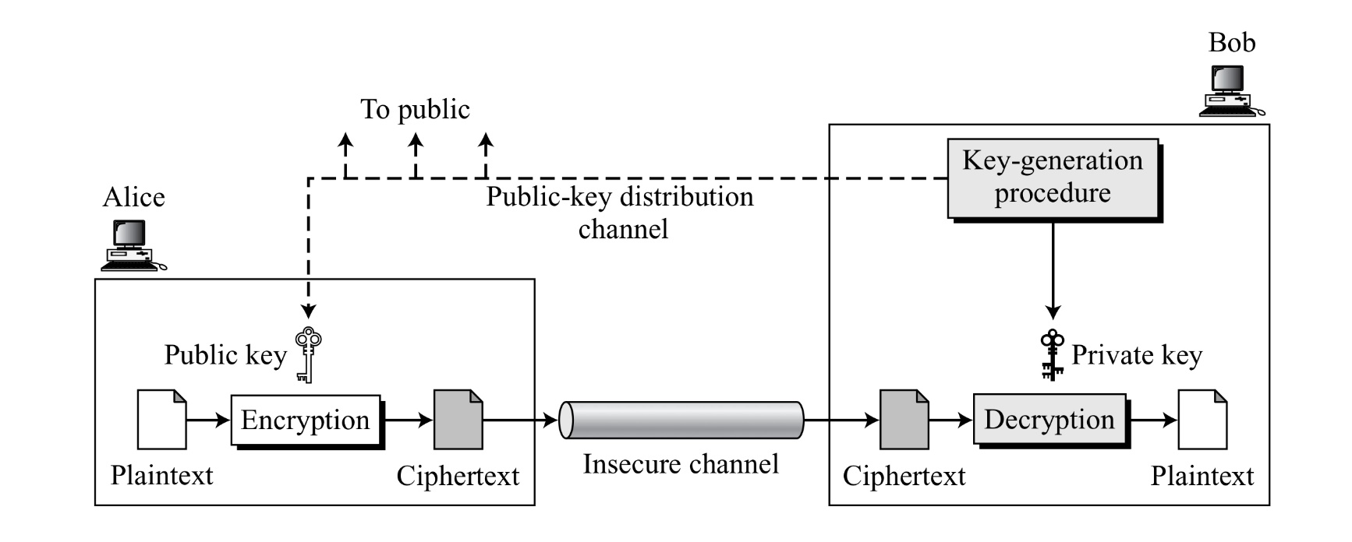
RSA加密演算法
RSA演算法為一種非對稱加密演算法
1977年羅納德·李維斯特（Ron Rivest）、阿迪·薩莫爾（Adi Shamir）和倫納德·阿德曼（Leonard Adleman）提出
RSA演算法被廣泛使用於金鑰交換與數位簽章
對極大整數做因數分解的難度決定了 RSA 演算法的可靠性
Notes:
RSA演算法為一種非對稱加密演算法，由這三位學者所提出，那RSA最常使用在金鑰交換與數位簽章，而RSA的安全性基本上是基於目前對極大整數做因數分解這件事情。

Slide 10
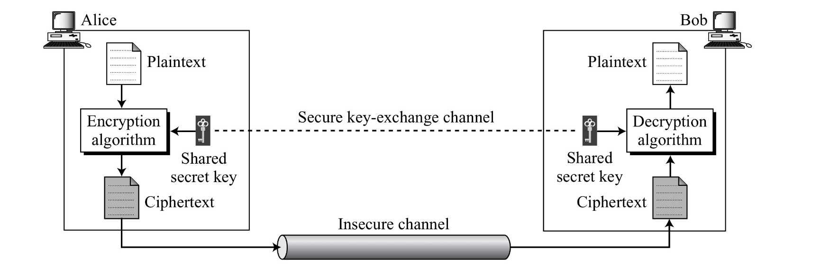
對稱加密
Notes:
剛剛提到的是非對稱加密，而這邊是對稱加密，這個(紅色)secure key-exchange channel就可以使用RSA來建立，用來傳遞對稱加密的密鑰(綠色)，

Slide 11
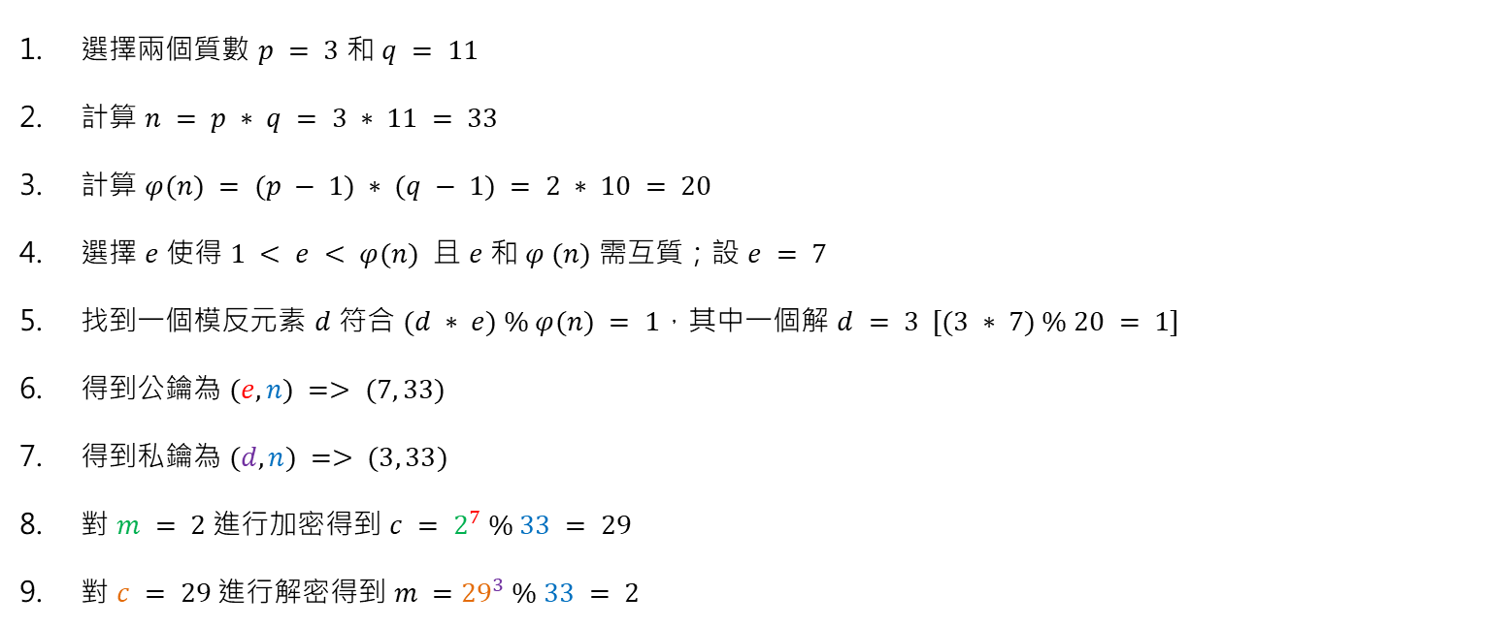
RSA金鑰產生
選擇兩個質數 $p = 3$ 和 $q = 11$
計算 $n = p ∗ q = 3 ∗ 11 = 33$
計算 $φ(n) = (p − 1) ∗ (q − 1) = 2 ∗ 10 = 20$
選擇 $e$使得 $1 < e < φ(n)$ 且 $e$ 和 $φ (n)$ 需互質；設 $e = 7$
找到一個模反元素 $d$ 符合 $(d ∗ e) \% φ(n) = 1$，其中一個解 $d = 3 [(3 ∗ 7) \% 20 = 1]$
得到公鑰為 $(e, n) => (7, 33)$
得到私鑰為 $(d, n) => (3, 33)$
對 $m = 2$進行加密得到 $c = 2^{7} \% 33 = 29$
對 $c = 29$進行解密得到 $m ={29}^{3} \% 33 = 2$
Notes:
1~5步驟是在生成key pair，而第六點和第七點的en和dn分別就是公鑰對和私鑰對，最後我們使用公鑰和私鑰來對m也就是我們的訊息做加密得到c，c就是我們的ciphertext，也就是密文。
最後對c做解密，讓c回到加密前的m的訊息

Slide 12
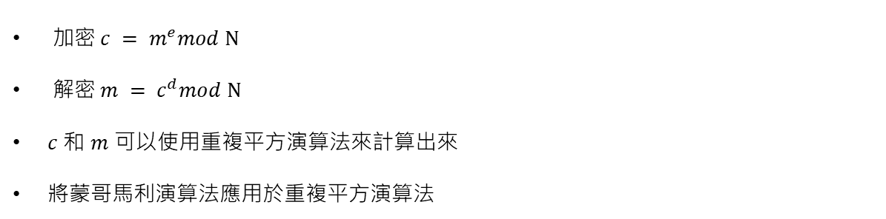
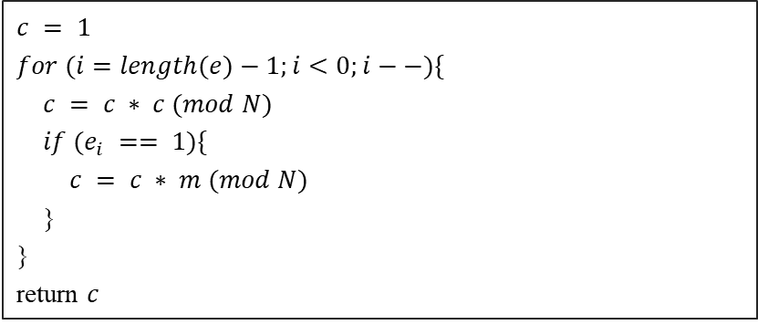
RSA加解密
加密$c = m^{e}mod N$
解密$m = c^{d}mod N$
$c$ 和 $m$ 可以使用重複平方演算法來計算出來
將蒙哥馬利演算法應用於重複平方演算法
$$c = 1$$
$$for (i=length(e)−1;i<0;i−−)\{$$
$c = c ∗ c (mod N)$
$if (e_{i} == 1)\{$
$c = c ∗ m (mod N)$
}
}
return $c$
Notes:
加密和解密就是這麼簡單兩個式子，也可以看出加密和解密基本上是一樣的操作。
那RSA麻煩的點在於要如何快速且正確的計算出如m的e次方的大數並取餘數。
以下為其中一種方式，稱為重複平方演算法，那我的晶片會使用到重複平方演算法以及接下來要講的蒙哥馬利演算法的部分

Slide 13
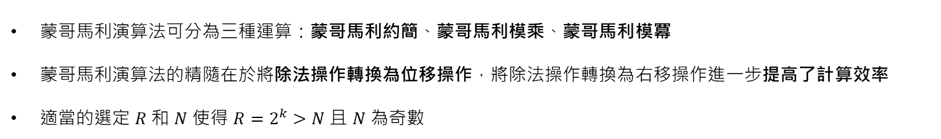
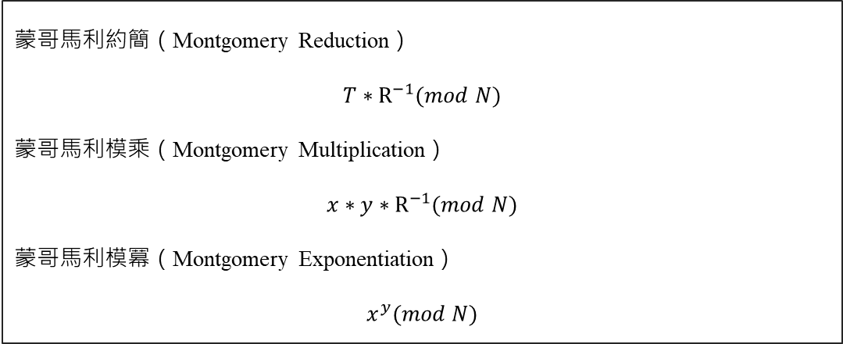
蒙哥馬利演算法
蒙哥馬利演算法可分為三種運算：蒙哥馬利約簡、蒙哥馬利模乘、蒙哥馬利模冪
蒙哥馬利演算法的精隨在於將除法操作轉換為位移操作，將除法操作轉換為右移操作進一步提高了計算效率
適當的選定 $R$ 和 $N$ 使得 $R=2^{k}>N$ 且 $N$ 為奇數
蒙哥馬利約簡（Montgomery Reduction）
$$T∗R^{−1}(mod N)$$
蒙哥馬利模乘（Montgomery Multiplication）
$$x∗y∗R^{−1}(mod N)$$
蒙哥馬利模冪（Montgomery Exponentiation）
$$x^{y}(mod N)$$
Notes:
蒙哥馬利演算法可分為三種運算：蒙哥馬利約簡、蒙哥馬利模乘、蒙哥馬利模冪
那他主要的功能是將除法操作轉換為位移操作，用以提高計算效率
適當的選定 $R$ 和 $N$ 使得 $R=2^{k}>N$ 且 $N$ 為奇數
下面這邊是三個運算的數學式

Slide 14
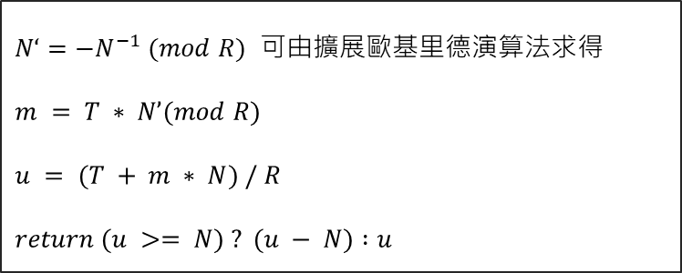
蒙哥馬利約簡
蒙哥馬利約簡是是在將原先實數域的值轉換到蒙哥馬利域
在移位時會抹除掉低位有效位元，因此需要一些數學處理
$N‘={−N}^{−1} (mod R)$ 可由擴展歐基里德演算法求得
$$m = T ∗ N’(mod R)$$
$$u = (T + m ∗ N) / R$$
$$return (u >= N) ? (u − N) :u$$
Notes:
那第一個蒙哥馬利約簡，是在將原先實數域的值轉換到蒙哥馬利域，或是說將其轉換成蒙哥馬利形式
那在移位時會抹除掉低位有效位元，因此需要一些處理，就是下面這邊的演算法

Slide 15
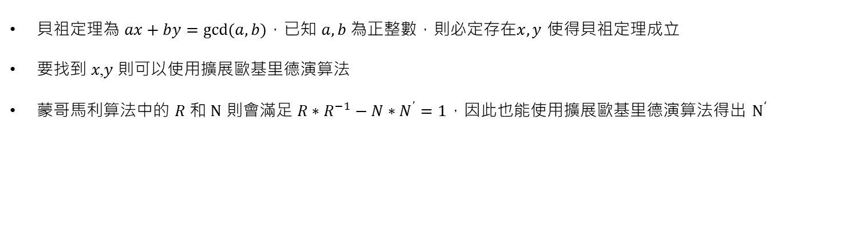
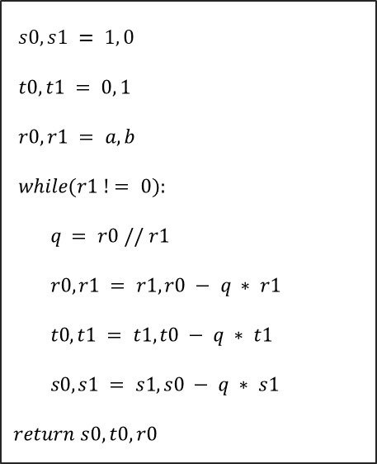
擴展歐基里德演算法
貝祖定理為 $ax+by=gcd⁡(a,b)$，已知 $a,b$ 為正整數，則必定存在$x,y$ 使得貝祖定理成立
要找到 𝑥,𝑦 則可以使用擴展歐基里德演算法
蒙哥馬利算法中的 $R$ 和 $N$ 則會滿足 $R∗R^{−1}−N∗N^{’}=1$，因此也能使用擴展歐基里德演算法得出 $N^{‘}$
$s0, s1 = 1, 0$
$$t0, t1 = 0, 1$$
$$r0, r1 = a, b$$
$$while(r1 != 0):$$
$$q = r0 // r1$$
$$r0, r1 = r1, r0 − q ∗ r1$$
$$t0, t1 = t1, t0 − q ∗ t1$$
$$s0, s1 = s1, s0 − q ∗ s1$$
$$return s0, t0, r0$$
Notes:
這邊第一行是貝祖定理的定義，由於在後面會需要用到這個模反元素$N^{’}$，因此需要使用擴展歐基里德演算法來求得N’，下面這邊是演算法的部分，其中的s=x y=t，我們需要求得的N’為ax+by的y的部分，因此我們可以不用求x的部分，也就是可以捨去s的計算

Slide 16
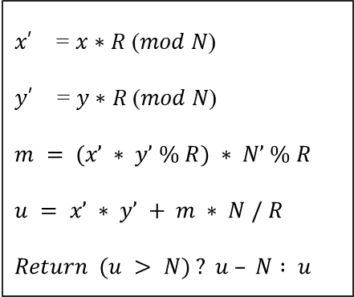
蒙哥馬利模乘
計算蒙哥馬利模乘前須將乘數和被乘數轉換為蒙哥馬利形式
計算蒙哥馬利模乘時會有與蒙哥馬利約簡相同的低位元被抹除的問題
解決方式和蒙哥馬利約簡相同
蒙哥馬利模乘使輸入和 1 相乘能夠替代掉蒙哥馬利約簡的功能，因此硬體實作上會以此方法來規避掉蒙哥馬利約簡
𝑥’ = 𝑥 ∗ 𝑅 (𝑚𝑜𝑑 𝑁)
𝑦’ = 𝑦 ∗ 𝑅 (𝑚𝑜𝑑 𝑁)
$$m = (x’ ∗ y’ \% R) ∗ N’ \% R$$
$$u = x’ ∗ y’ + m ∗ N / R$$
$$Return (u > N) ? u – N : u$$
Notes:
接著是蒙哥馬利模乘的部分，那我們在計算蒙哥馬利模乘前須將要運算的值轉成蒙哥馬利形式，也就是會使用蒙哥馬利約簡，可以看到x’和y’的數學式就和前面提到的一樣，那蒙哥馬利模乘和蒙哥馬利約檢有同樣的低位元被抹除的問題，那解決的方式被描述在下面演算法中。
這邊比較重要的部分是，若我將某個輸入和 1做蒙哥馬利模乘，這個操作會等效為蒙哥馬利約簡，因此我在硬體實作上會以此方法來規避掉蒙哥馬利約簡，減少硬體的使用

Slide 17
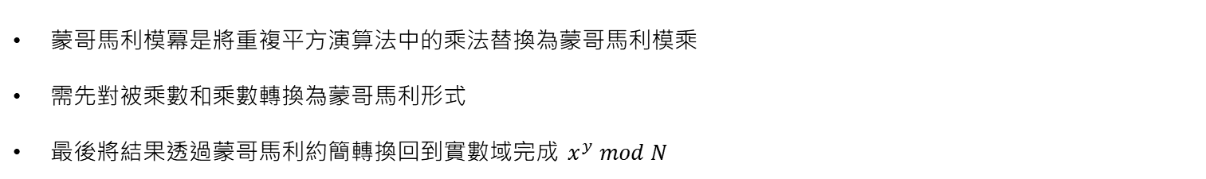
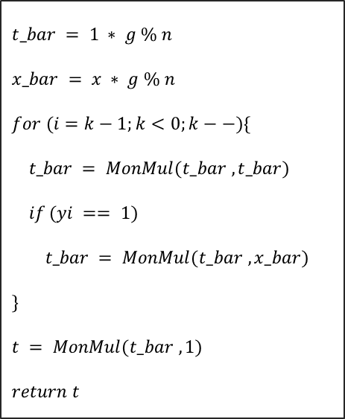
蒙哥馬利模冪
蒙哥馬利模冪是將重複平方演算法中的乘法替換為蒙哥馬利模乘
需先對被乘數和乘數轉換為蒙哥馬利形式
最後將結果透過蒙哥馬利約簡轉換回到實數域完成 $x^{y} mod N$
$$t_bar = 1 ∗ g \% n$$
$$x_bar = x ∗ g \% n$$
$$for (i=k−1;k<0;k−−)\{$$
$$t_bar = MonMul(t_bar , t_bar)$$
$$if (yi == 1)$$
$$t_bar = MonMul(t_bar , x_bar)$$
$$\}$$
$$t = MonMul(t_bar , 1)$$
$$return t$$
Notes:
最後是蒙哥馬利模冪，而是蒙哥馬利模冪是將重複平方演算法中的乘法替換為蒙哥馬利模乘，那會用到蒙哥馬利模乘那就必須要將值轉換至蒙哥馬利形式
經過多次蒙哥馬利模乘最後得到的結果也需要透過蒙哥馬利約簡轉換回到實數域，同樣的我這邊使用蒙哥馬利模乘輸入和1相乘來完成這個動作

Slide 18
RSA硬體架構
RSA
RSA_core
SIPO
PISO
*
/
8
8
mont_pow
ext_euclid
controller
Notes:
接下來要報告一下我的硬體架構，我的RSA加解密模組主要就是擴展歐積李德模組和蒙哥馬利模冪模組做為datapath，以及，然後再加上controller。

Slide 19
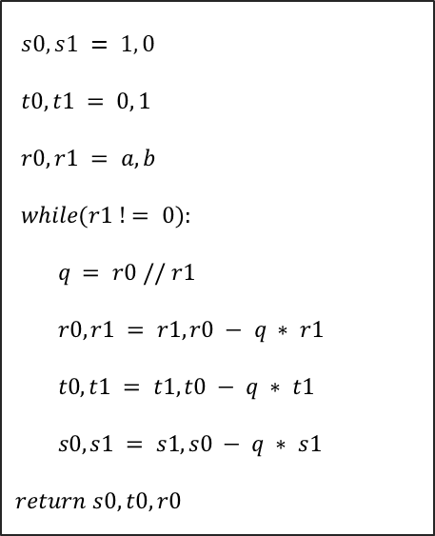
擴展歐基里德算法
由演算法推導出Dependency graph
$s0, s1 = 1, 0$
$$t0, t1 = 0, 1$$
$$r0, r1 = a, b$$
$$while(r1 != 0):$$
$$q = r0 // r1$$
$$r0, r1 = r1, r0 − q ∗ r1$$
$$t0, t1 = t1, t0 − q ∗ t1$$
$$s0, s1 = s1, s0 − q ∗ s1$$
$$return s0, t0, r0$$
r0
r1
t0
t1
//
//
*
*
-
-
r1
r0
t1
t0
Notes:
我先將演算法畫成Dependency graph，這樣畫可以很明顯的看出資料之間的依賴性，也可以讓我更好決定硬體的使用和排程。
捨去s0,s1計算的原因前面有提到，因為用不到這個值，且也沒有和其他資料有data dependency的問題，因此可以捨去

Slide 20
擴展歐基里德算法
由Dependency graph進行硬體排程
r0
r1
t0
t1
//
*
//
-
*
-
r1
r0
t1
t0
Notes:
由於教育性晶片面積限制的關西，所以我選擇使用一個乘法器以及一個除法器，那根據我剛剛畫的Dependency graph，我可以將其分隔成這種情況，這樣可以很清楚的看出我每個時段只會有一個除法器或是乘法器正在被使用。
比起r0r1先做完再去做t0t1這樣子的方式，這樣畫的平行度更好。

Slide 21
擴展歐基里德硬體架構
r0
r1
-
//
q
t0
*
t1
Notes:
那我的擴展歐基里德模組的datapath畫出來就是這樣，接下來是controller設計的部分

Slide 22
擴展歐基里德流程圖
reset
IDLE
Mux_div <= 1’d0
0
start
1
t0 <= 0;
t1 <= 1;
r0 <= a;
r1 <= b;
CACUL
Mux_div <= div_mul_valid ? ~Mux_div : Mux_div
0
div_mul_valid & r1 == 0
DONE
1
valid <= 1;
Notes:
我是使用FSM的方式設計，那以ASM chart的方式來表示，

Slide 23

蒙哥馬利模乘
由演算法推導出Dependency graph
x
y
n_p
R
N
*
𝑥’ = 𝑥 ∗ 𝑅 (𝑚𝑜𝑑 𝑁)
𝑦’ = 𝑦 ∗ 𝑅 (𝑚𝑜𝑑 𝑁)
$$m = (x’ ∗ y’ \% R) ∗ N’ \% R$$
$$u = x’ ∗ y’ + m ∗ N / R$$
$$Return (u > N) ? u – N : u$$
%
*
%
*
+
/
-
0 1
R >= N
Notes:
這邊是我用蒙哥馬利模乘演算法推導出Dependency graph，而這邊的modR其實是不需要除法器的，因為前面有提到R = 2的k次方，所以mod R 其實就是保留後面的k個位元，不需要除法器，而這邊的除以R也是，除以R就是右移k次，這個部分就是蒙哥馬利能夠提高運算效率的部分。

Slide 24

蒙哥馬利模乘硬體架構
x
x*y
y
*
+
$$≫$$
u
-
n_p
n
Notes:
我的蒙哥馬利模乘模組的datapath畫出來長這樣

Slide 25
蒙哥馬利模乘流程圖
reset
IDLE
CACUL_mul_u_n
x_reg <= x;
y_reg <= y;
n_p_reg <= n_p;
n_reg <= n;
mux_a = u_reg[KEY_SIZE-1:0];
mux_b = n_reg;
u_reg <= p
0
CACUL_add
start
u_reg <= p;
x_add_y_reg <= x_mul_y_add_u;
CACUL_mul_x_y
1
mux_a = x_reg;
mux_b = y_reg;
x_mul_y_reg <= p;
CACUL_min
CACUL_mul_t0_np
DONE
mux_a = x_mul_y_reg;
mux_b = n_p_reg;
u_reg <= p;
valid <= 1;
Notes:
然後接下來是controller設計的部分，

Slide 26



蒙哥馬利模幂硬體架構
$$t_bar = 1 ∗ g \% n$$
$$x_bar = x ∗ g \% n$$
$$for (i=k−1;k<0;k−−)\{$$
$$t_bar = MonMul(t_bar , t_bar)$$
$$if (yi == 1)$$
$$t_bar = MonMul(t_bar , x_bar)$$
$$\}$$
$$t = MonMul(t_bar , 1)$$
$$return t$$
t_bar
mont_mul
1
$$≪$$
x
1
x_bar
$$≪$$
%
n
Notes:
這邊是我的蒙哥馬利模幂模組的datapath，因為這個模組比較簡單一點，所以我直接由演算法然後將硬體畫出來，其中 g = 2^k次方，因此可以用左移的方式來替代乘法，(但這邊的MOD N就必須要用到除法器了)

Slide 27
蒙哥馬利模幂流程圖
reset
IDLE
CACUL_x_bar
y_length_cnt <= WIDTH{1’d1}
x_reg <= {KEY_SIZE{1'd0},x}
y_reg <= y;
np_reg <= n_p;
n_reg <= n;
vaild_flag <= start ? 1’d0 : vaild_flag ;
x_reg <= r_wire;
dividend_mux = x_reg[KEY_SIZE-1:0] << (KEY_SIZE);
mont_mul_t_bar
t_bar_reg <= mont_mul_out;
y_length_cnt <= y_length_cnt – 1;
start_flag <= 1’d1;
mont_mul_x_mux = t_bar_reg;
0
0
y_length_cnt == 0
mont_mul_return
1
start_flag <= 1’d1;
mont_mul_x_mux = 1;
mont_mul_valid
0
start
1
y_reg[y_length_cnt]
0
mont_mul_valid
0
CACUL_t_bar
1
mont_mul_x_bar
1
y_length_cnt <= y_length_cnt – 1
t_bar_reg <= r_wire;
dividend_mux = 1 << (KEY_SIZE) ;
t_bar_reg <= mont_mul_out;
y_length_cnt <= y_length_cnt – 1;
start_flag <= 1’d1;
mont_mul_x_mux = x_reg
DONE
1
valid <= 1;
0
1
mont_mul_valid
Notes:
這邊是我蒙哥馬利模幂的controller，

Slide 28
RSA_core硬體架構
RSA_core
mont_pow
ext_euclid
controller
Notes:
這邊是我的RSA電路主要核心在運算的部分，架構長這樣

Slide 29
RSA_core流程圖
reset
IDLE
ext_euclid_start_flag <= 1’d1;
mont_pow_start_flag <= 1'd1;
0
start
cacul_n_p
1
ext_euclid_start_flag <= 1'd0;
0
ext_euclid_vaild
mont_pow
1
mont_pow_start_flag <= 1'd0;
0
mont_mul_valid
DONE
1
vaild <= 1
Notes:
那他運作的流程就是收到start後開始動作，會先使用擴展歐積李德模組來做計算n’的動作，得到n’後丟入蒙哥馬利模冪模組中做運算，蒙哥馬利模冪模組中其實就是做多次蒙哥馬利模乘，完成後會輸出資料以及拉一個vaild訊號

Slide 30
硬體共用
將擴展擴展歐基里德模組與蒙哥馬利模乘模組的乘法器以及除法器共用
RSA_core
*
/
mont_pow
ext_euclid
controller
Notes:
由於擴展歐積李德以及蒙哥馬利模冪這兩個模組中都會使用到乘法器以及除法器，因此我將它們共用，以節省硬體資源。

Slide 31
RSA硬體架構
RSA
RSA_core
SIPO
PISO
*
/
8
8
mont_pow
ext_euclid
controller
Notes:
所以我完整的RSA加解密的架構圖就長這樣，前後由SIPO和PISO來做輸入輸出的模組，主要是要減少IO腳位的數量已達到教育性晶片的限制

Slide 32
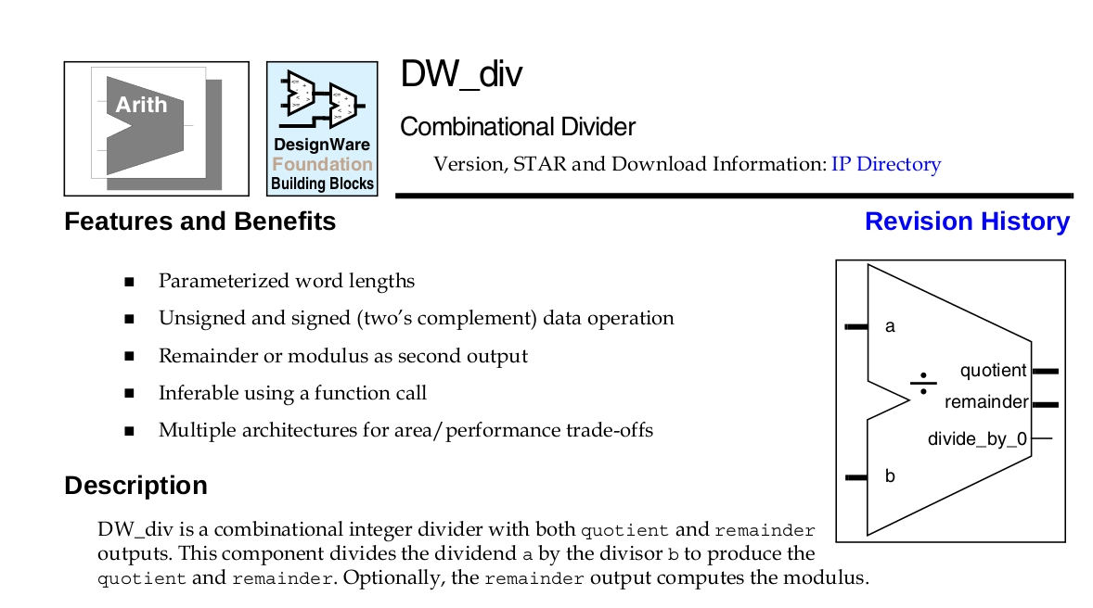
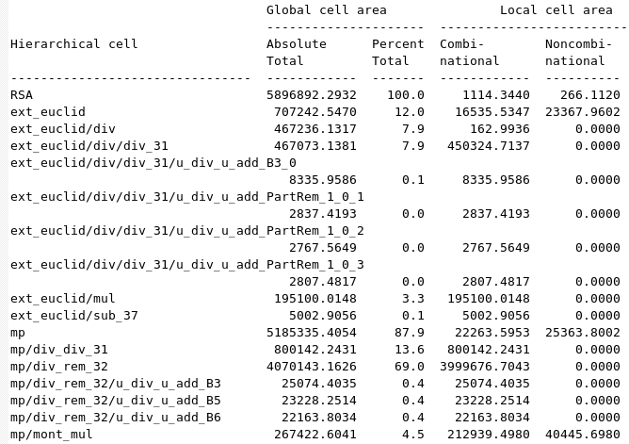
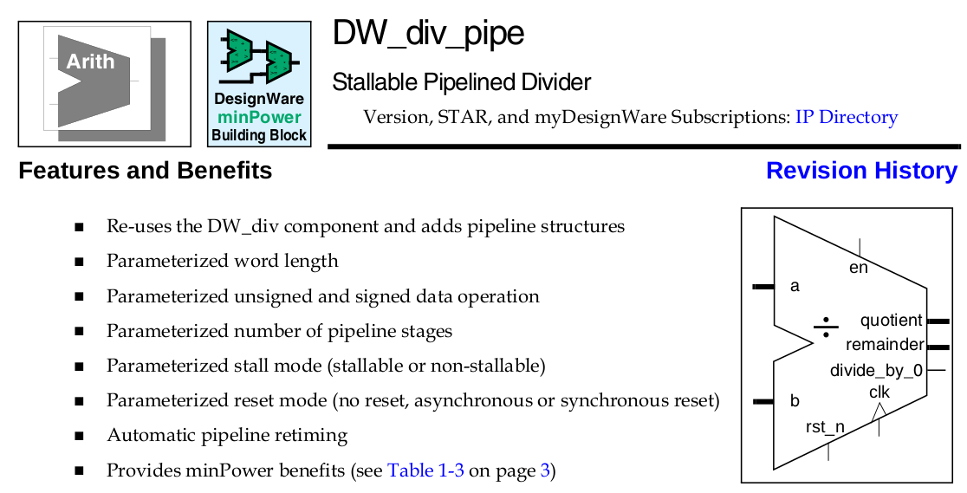
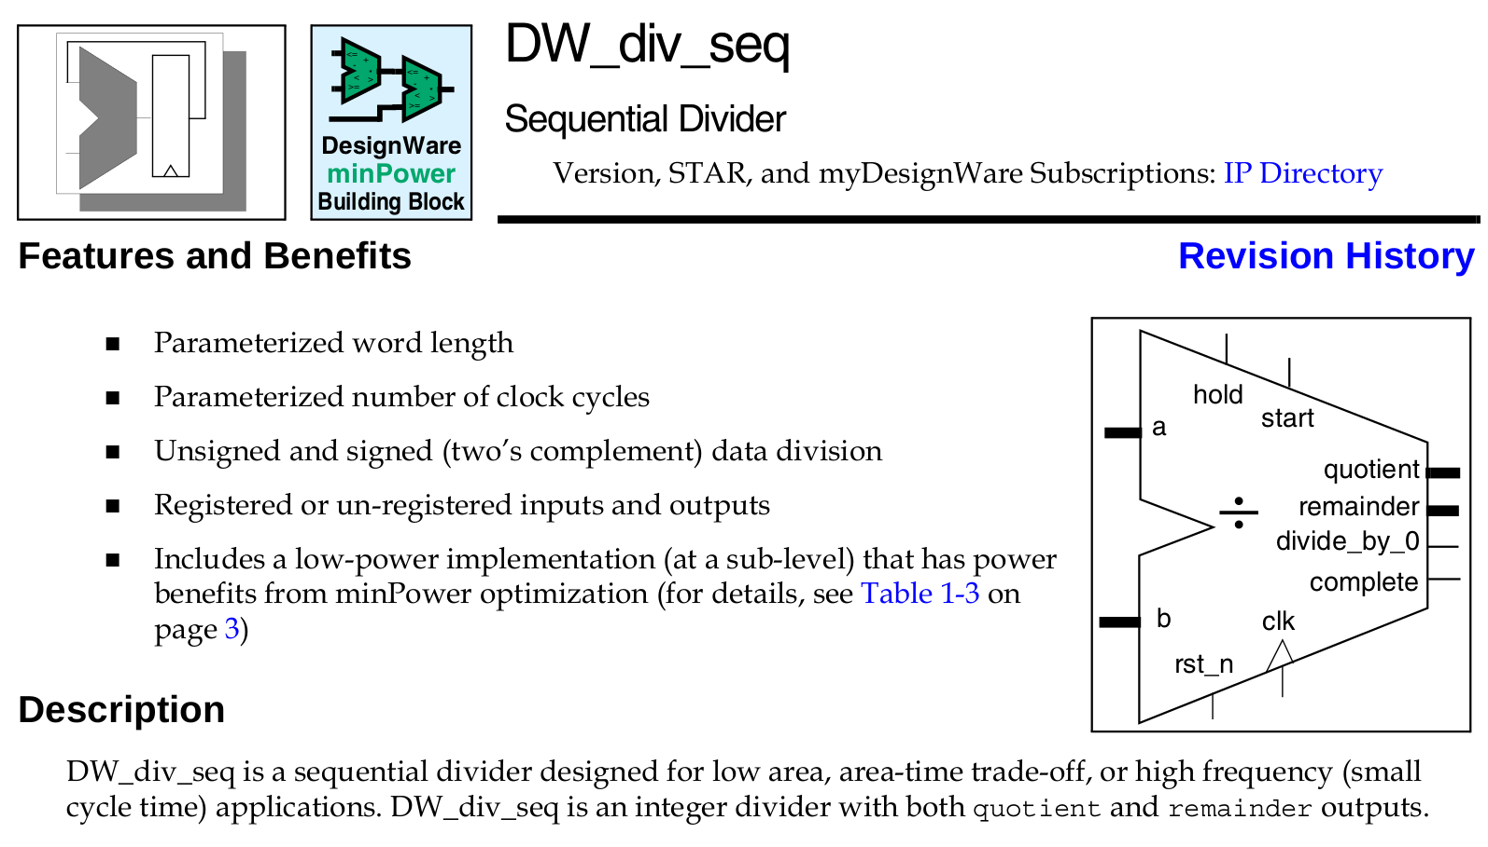
除法器優化
選擇除法器類型以符合面積要求
Notes:
那除法器的話我是使用synopsys提供的designware中的除法器，一開始嘗試先使用純組合邏輯的除法器，合成以後發現面積太大，不符合下線規格，因此後來嘗試了pipeline的除法器，但由於我輸入並不是stream，大部分都是只有一筆執行完輸出，用pipeline有點大材小用，因此最後找到有multi-cycle的除法器，一方面面積小很多，另一方面在timing這邊的表現比純組合邏輯也好很多，所以最後使用multi-cycle的除法器

Slide 33
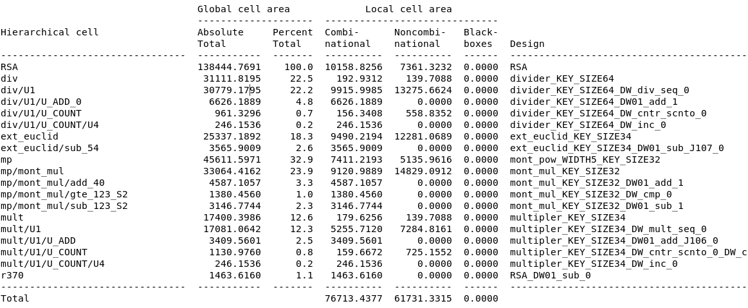
除法器優化
選擇除法器類型以符合面積要求
Notes:
這邊就可以看到比起剛剛的組合邏輯電路，multi-cycle的除法器面積明顯小很多，原本是百萬級別的面積單位，現在變成3萬出頭這樣。

Slide 34
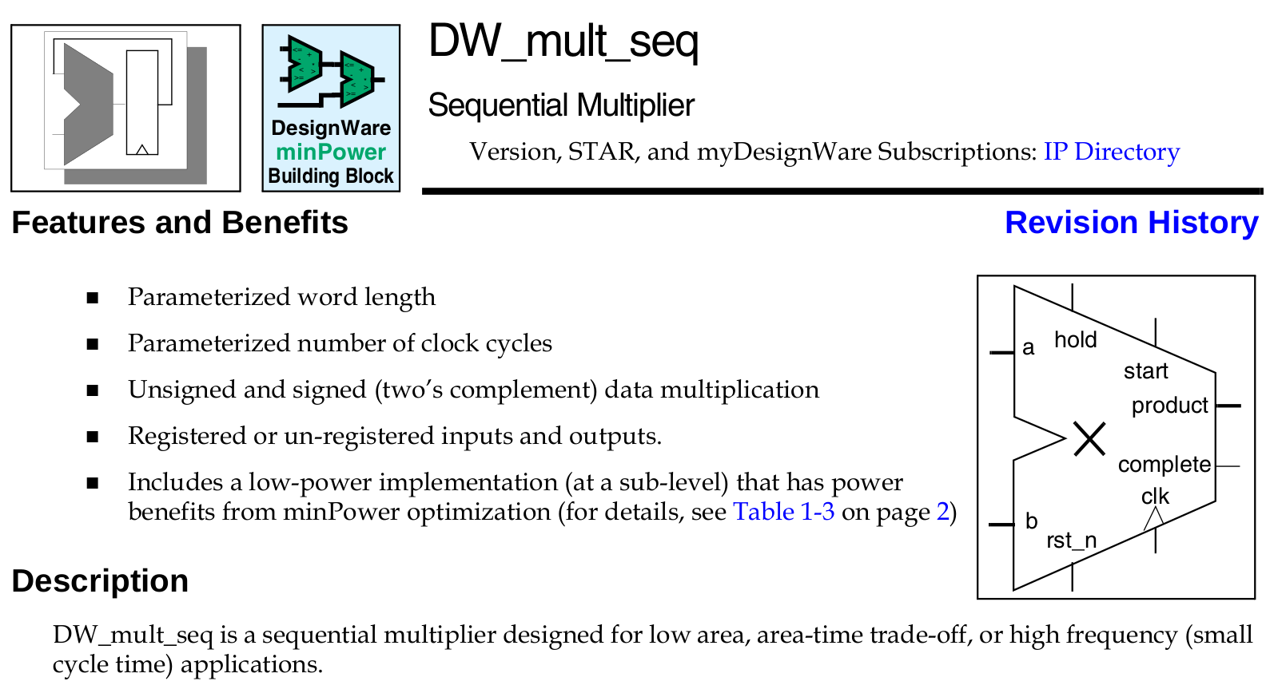
乘法器優化
乘法器同除法器選擇以符合面積要求
Notes:
那乘法器的優話也是和除法器的作法差不多，那這兩項硬體我都有做優化，也就是去調整他們總共需要多少cycle，再去看他們有沒有滿足面積，以及timing的要求

Slide 35
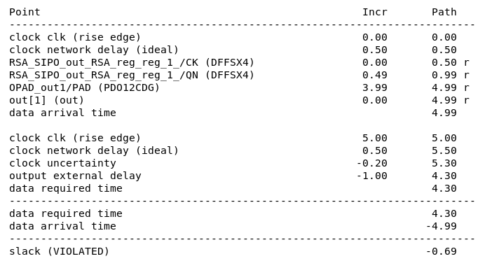
Critical path
將cycle time縮短至critical path出現在DesignWare(除法器)中
用compile_ultra來將除法器拆開來合成使其delay更短
將period time降低至critical path在output pad
Notes:
那我的電路的cycle time最後是有壓到Critical path是在output pad的中，那我的步驟大概是這樣，我將cycle time縮短至critical path出現在DesignWare(除法器)中，用compile_ultra來將除法器拆開來合成使delay更短，將period time縮短到timing violation，最後的critical path是在output pad這邊這樣。
!!!!!!!!!!!!!!!若非在output pad 在哪!!!!!!!!!!!!!!!!!!!!!!!!!!!!!!!!!
(我這邊是使用12mA PAD，中間還有嘗試使用16mA)

Slide 36
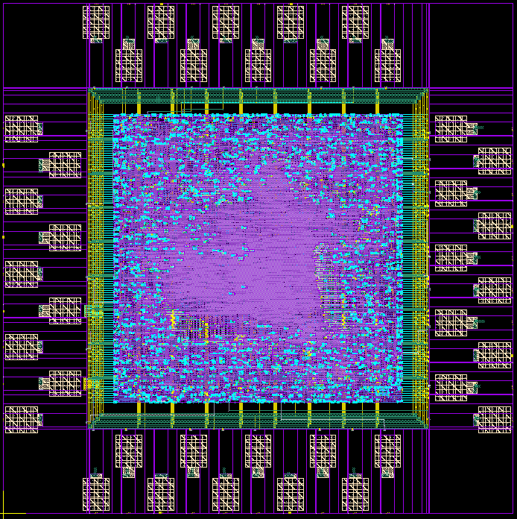
合成結果
Process | TSMC 0.18 μm
Package | SB40
Chip size | 1029.2 μm × 1030.5 μm
Gate count | 28,706
Voltage | 1.8 V
Frequency | 138 MHz
Period time | 7.2ns
Power | 10.0124 mW
Notes:
左邊這張表是整個晶片的規格，使用T18製成，以及使用SB40這個40根IO的包裝，然後電壓就是T18標準電壓1.8v，而工作頻率的話有達到138MHz，而功率消耗約為10毫瓦

Slide 37
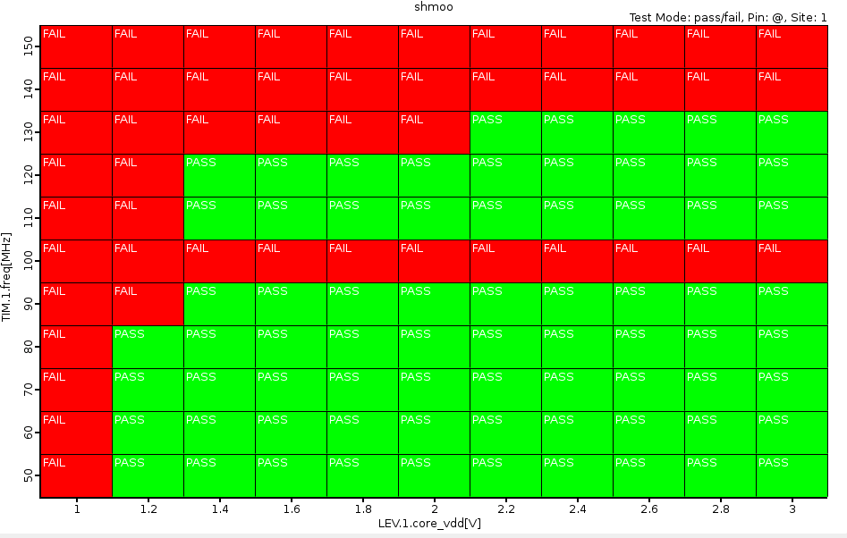
測試結果
Notes:
這邊是我RSA最後下線，然後到TSRI用V93000測出來的shmoo圖

Slide 38
論文介紹
相容於AXI-4的後量子密碼標準FIPS 203之ML-KEM硬體加速器
03
Notes:
這邊要來介紹一下我的碩士論文

Slide 39

NIST FIPS 203
這份標準是由美國國家標準與技術研究院（NIST）發布的聯邦資訊處理標準（FIPS）203，公布於為2024年8月13日
由於量子計算機的發展迅速，現有的密碼系統在量子計算機的攻擊下會變得不安全，因此NIST於2016年啟動了一項計畫，將能抵抗量子攻擊的公鑰加密演算法進行標準化
NIST FIPS 203標準使用了 MLWE(Module Learning with Errors)問題來做為其密鑰封裝的機制，而ML-KEM是從CRYSTALS-KYBER衍生而來
標準中提供了ML-KEM演算法以及三種不同安全等級的參數集，有ML-KEM-512、ML-KEM-768、和ML-KEM-1024。
Notes:
這份標準是由美國國家標準與技術研究院（NIST）發布的聯邦資訊處理標準（FIPS）203草案，名為「模塊格子基密鑰封裝機制標準」（Module-Lattice-based Key-Encapsulation Mechanism Standard）。文件的發佈日期為2023年8月24日。
背景：
在過去幾年中，量子計算機的發展迅速，許多現有的公鑰密碼系統（例如，基於整數分解和離散對數的密碼系統）在量子計算機的攻擊下可能會變得不安全。
NIST於2016年啟動了一項公共過程，以選擇抗量子攻擊的公鑰加密算法進行標準化。
目的：
NIST FIPS 203標準規範了使用模塊學習誤差（Module Learning with Errors, MLWE）問題來當作其密鑰封裝的機制（KEM），為了提供一種在公開通道上建立共享密鑰的方法。
ML-KEM是從CRYSTALS-KYBER衍生而來的，這個演算法是NIST後量子密碼標準化項目的一部分。
文件內容：
本標準包括ML-KEM算法的詳細規範及其參數集，它介紹了使用MLWE問題的高效和安全的密碼學操作，並提供了三種不同安全等級的參數集：ML-KEM-512、ML-KEM-768、和ML-KEM-1024。

Slide 40
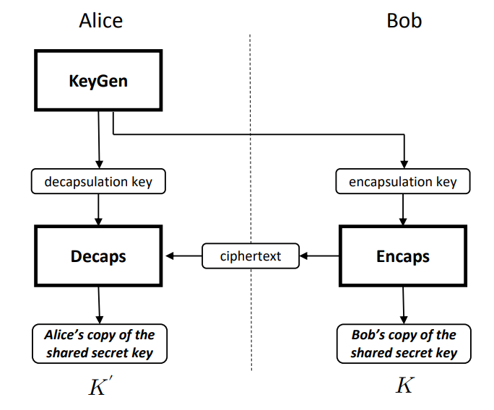
Key-Encapsulation Mechanisms
Key-Encapsulation Mechanisms(KEM):
KEM是一種加密方案，用於在兩個通信方之間建立共享的密鑰。這個共享的密鑰可以用於後續的對稱密鑰加密操作，從而保護通信的機密性
KEM核心算法:
KeyGen: 用於生成一對密鑰(公鑰和私鑰)
Encaps: 使用公鑰將加密明文
Decaps: 使用密鑰來解碼密文
Notes:
KEM的用途：
KEM是一種加密方案，用於在兩個通信方之間建立共享的秘密密鑰。這個共享的密鑰可以用於後續的對稱密鑰加密操作，從而保護通信的機密性。
其中對稱加密的部分可以使用如AES
這邊的KEM是一個廣泛的概念，不只是這邊的kyber算法，RSA也可以被套用
KEM的三個核心算法：
KeyGen： 用於生成一對密鑰(公鑰和私鑰)
Encaps： 使用公鑰將加密明文。
Decaps： 使用密鑰來解碼密文
使用「probabilistic（概率性）」這個字，是因為密鑰封裝機制（KEM）中的某些算法，如KeyGen和Encaps。即使在相同的輸入條件下，這些算法在每次運行時會生成不同的結果，。
具體原因如下：
安全性增強：
在加密算法中，引入隨機性可以防止攻擊者通過重複觀察相同的輸入和輸出來推測出密鑰或破壞加密系統。概率性使得每次加密操作生成的密文或密鑰不同，增加了攻擊的難度。
密鑰和密文的唯一性：
通過使用概率性算法，即使對同一消息或輸入，生成的密文也是不同的。這保證了加密系統的「語義安全性」，即即使攻擊者觀察到多個密文，也無法推斷出任何有關原始消息的信息。
防止重放攻擊：
概率性算法生成的密文是唯一的，這有助於防止重放攻擊，因為即使攻擊者截獲了密文並重複發送，它也無法通過相同的密文推斷出密鑰或原始消息。

Slide 41
設計流程
Python implementation
Architecture design
RTL simulation
RTL code
Design Compiler
Gate-level netlist
Pre-simulation
IC Compiler
Post-simulation
Physical layout
DRC and LVS
Notes:
這是我的設計流程，那我目前已經完成phyhon的部分，現在進到architecture design，接下來會去寫verilog然後完成RTL模擬，透過DC和成後得到netlist，然後做pre-sim完用ICC做layout，最後在做post-sim，最後會做DRC和LVS的驗證

Slide 42
KeyGen架構
Vector Add
MEM
SHA
SampleNTT
SamplePolyCBD
NTT
Matrix Multiplication
Notes:
這邊是我生成金鑰的模組的架構圖，內部會用到的有memory、SHA，而這個SHA會包含sha3_256, sha3_512, shake_256 , shake_128四種hash function
接著是SampleNTT和SamplePolyCBD兩個產生特殊亂數的模組
而NTT是將數值從整數域轉到NTT域的模組NTT
後面兩個向量相加和矩陣相乘與一般的理解差不多，只是內部的乘法和加法會是使用到在NTT域中的乘法和加法

Slide 43
Encap & Decap架構
Compress
Vector Add
MEM
SHA
SampleNTT
SamplePolyCBD
NTT
Matrix Multiplication
NTT_inv
Vector Multiplication
Decompress
Notes:
而加密datapath基本上是包含解密的，因此這個模組可以完成加密以及解密功能，而controller則會設計成能夠同時包含這兩項功能
相較於KeyGen 模組，這個加解密模組多了compress模組，這兩個模組主要是將資料壓縮，讓資料變小，而Decompress則是反向的操作
還有就是多了NTT_INV這個模組，他是ntt的反向操作
而向量乘法也是，使用ntt域的乘法

Slide 44
預期成果
以FPGA以及ASIC完成實現以及驗證
以python實現演算法並生成golden data
實現ML-KEM512並以面積為最優先考量
ASIC實現會使用記憶體來實現資料的存取
提升整體電路的平行度
增加SHA硬體以達成更好的運算效率
最大化硬體共用程度
將KeyGen、Encap、Decap三個模組合併為一個
與先前的CRYSTALS-KYBER相關論文做結果比較
Notes:
那我論文的預期成果的話，會使用FPGA以及ASIC實現以及驗證，而硬體驗證所使用的Pattern會是由python那邊得到的golden data
那晶片的主要考倆也會是以面積做為最優先考量(主要瞄準嵌入式系統的應用場景)，所以我會使用記憶體來做實現
那電路的平行度和硬體共用也是會去做比較深入的規畫以及實驗來達到更好的效能，最後會和CRYSTALS-KYBER相關論文做結果比較

Slide 45
04
相關專題簡介

Slide 46
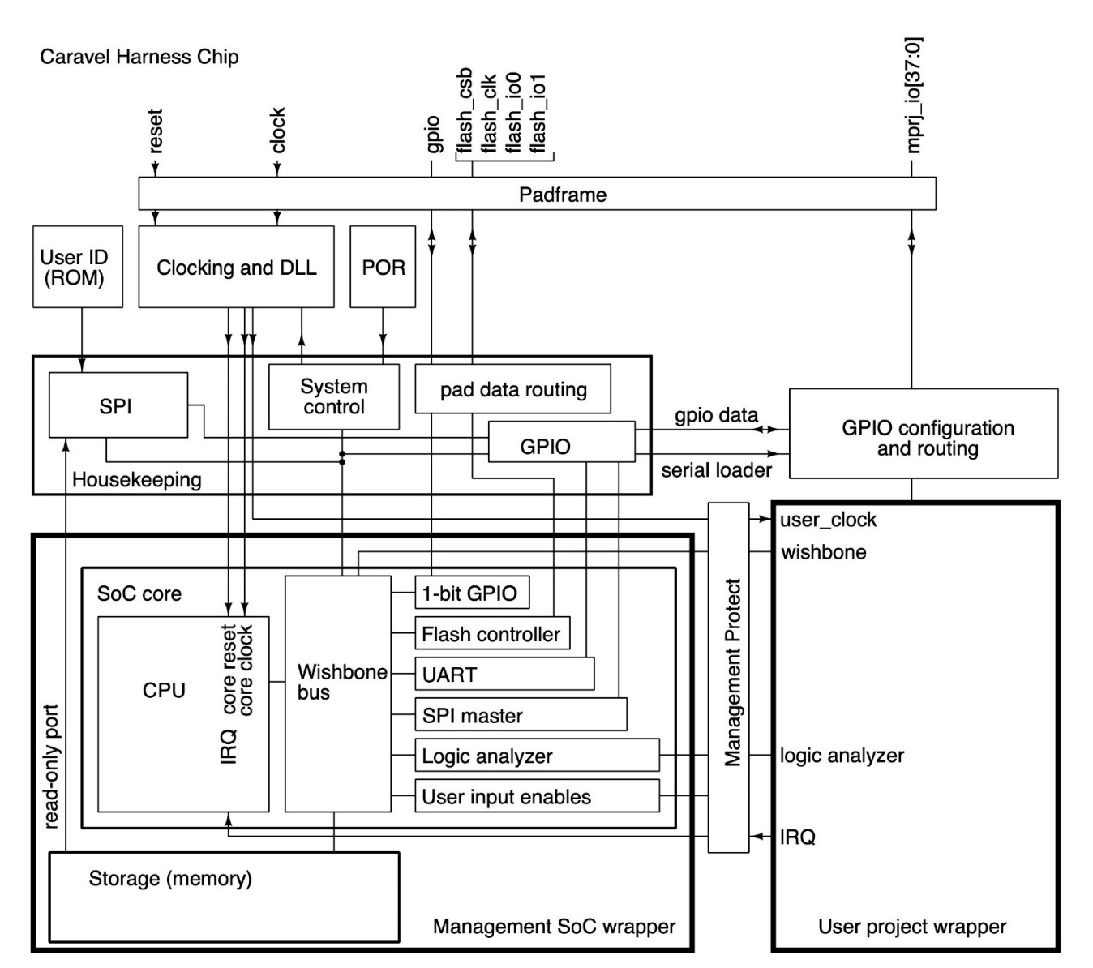
SoC 期末專題
使用Xilinx PYNQ-Z2 FPGA來實現Caravel SoC
設計硬體加速器並整合至SoC
FIR 、Matrix Multiplcation(4*4) 、Quick Sort
加速器以AXI-4介面來做資料傳遞
CPU與其餘硬體使用Wishbone Bus溝通
撰寫韌體並優化後以RISC-V CPU來將欲處理資料送至加速器
主要貢獻：
FIR加速器設計
韌體撰寫
分工以及成果分享
Notes:
這是我們碩一上學期到台大修的一堂SOC課程的期末專題，那我們的專題是模擬在一個SOC中去達到FIR、矩陣乘法以及Quick Sort的加速。
所以我們自行設計了這三個硬體加速器之後將其整合至圖中的紅色區塊，然後又寫了韌體的部分，讓CPU可以將資料送往加速器。
那我們加速器的介面是使用AXI-4介面，我們用到的有AXI-Lite以及AXI-stream，AXI-LITE用於硬體狀態的控制，AXI-stream則用於資料的傳遞。
而由於CPU是使用Wishbone Bus來與其他硬體溝通，因此我們也設計了一個wishbone BUS與AXI-4轉換的controller。
由於最後結果會是效能的比較，因此我們除了有從硬體端去做加速，也有從韌體的部分下手來做加速(Load-Use Data Hazards ， 而解法就是Code Re-Ordering)

Slide 47
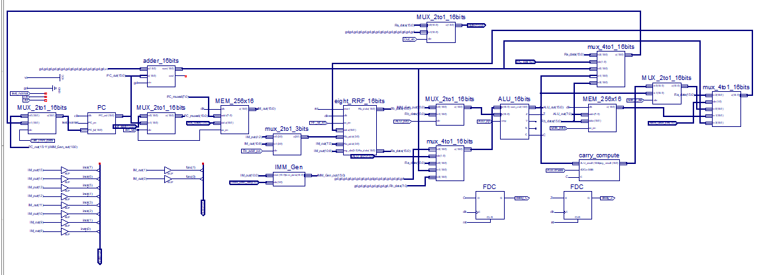
16-bit RISC CPU
以Schematic的方式來實作
Notes:
那這是我們fpga課程所做的16-bit RISC CPU，我們使用了兩種實現方式，一個是Schematic，一個採用Verilog的方式實現，這邊的是Schematic的

Slide 48
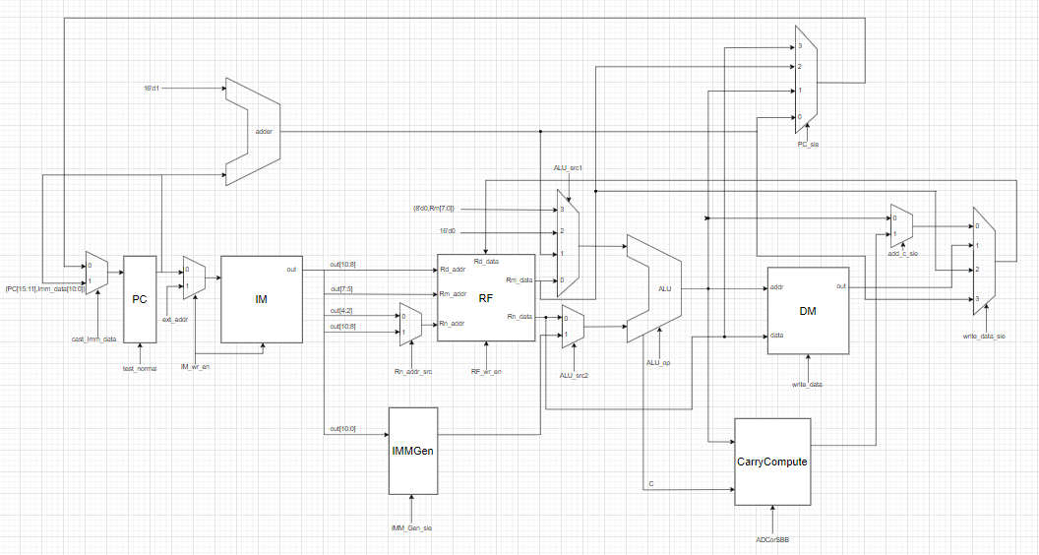
16-bit RISC CPU
以撰寫Verilog的方式來實作
Notes:
這邊的是verilog的，那這個專題讓我學到的部分就是硬體描述語言以及電路之間的對應，寫什麼樣的code會對應出怎麼樣的硬體，因此要先有硬體，才會去寫code，才不會以軟體的思維來實現

Slide 49
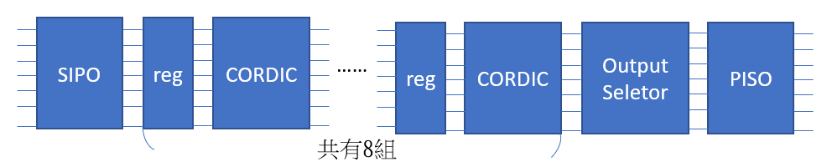
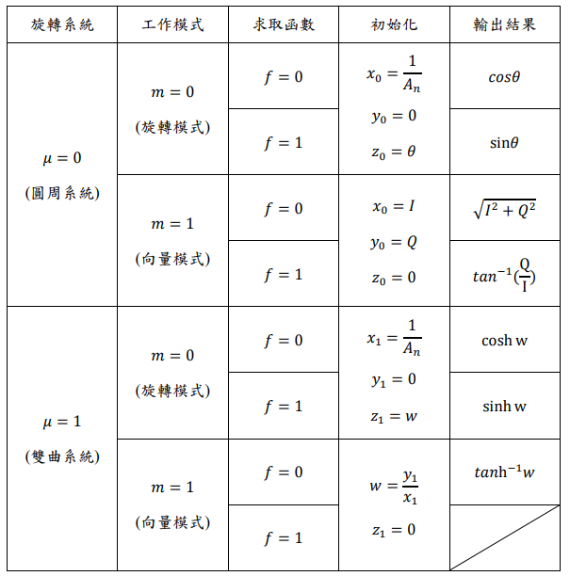
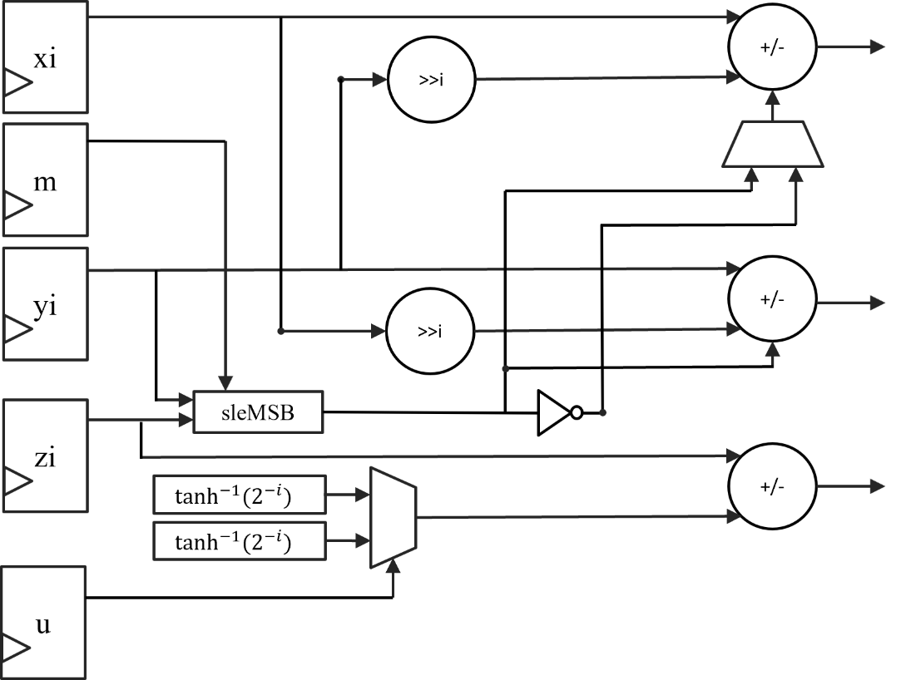
植基於CORDIC的三角函數模組
Notes:
這個是我大學時的專題，我是做一個植基於CORDIC的三角函數模組，其實就是以CORDIC演算法來達成三角函數的計算，那這個電路比較粗糙，大約是大二大三做的，而當時對於硬體的概念比較淺，因此選用了計算機組織課程教的pipeline的方式來實現，那右邊是我最後的功能敘述，這個電路可以算出cos sin 畢氏定理 ARCtan以及hypobolic sin cos這些

Slide 50
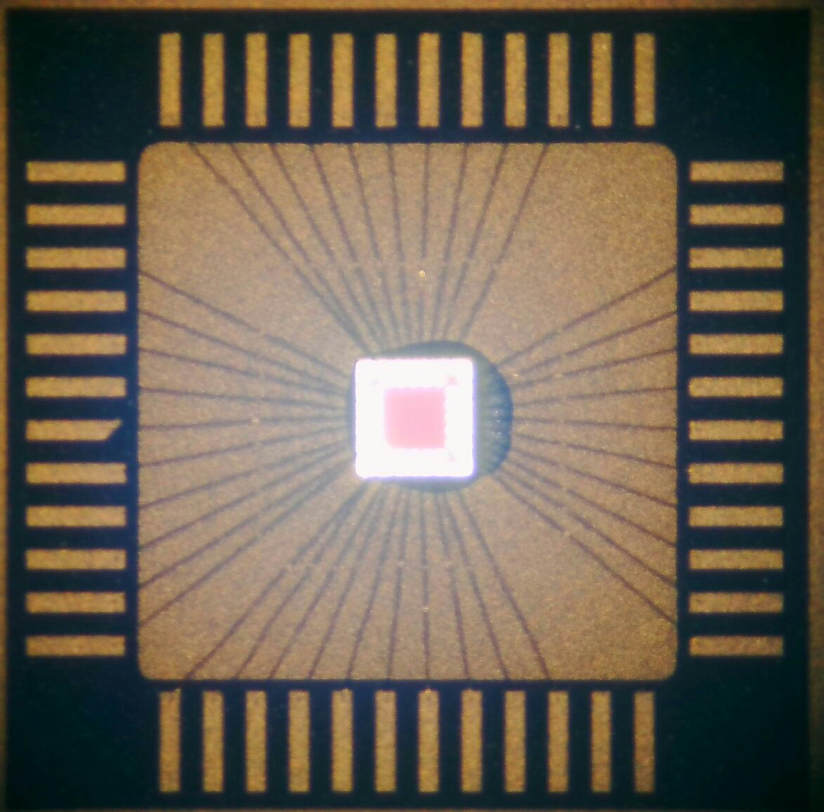
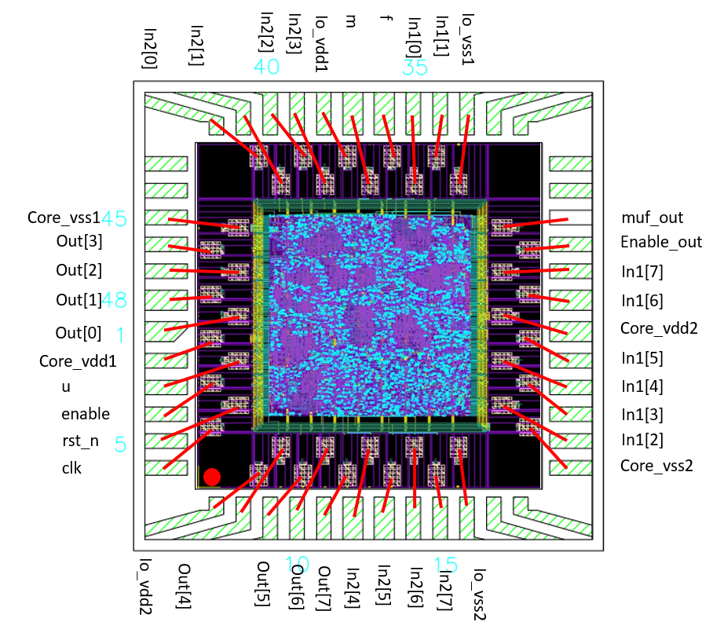
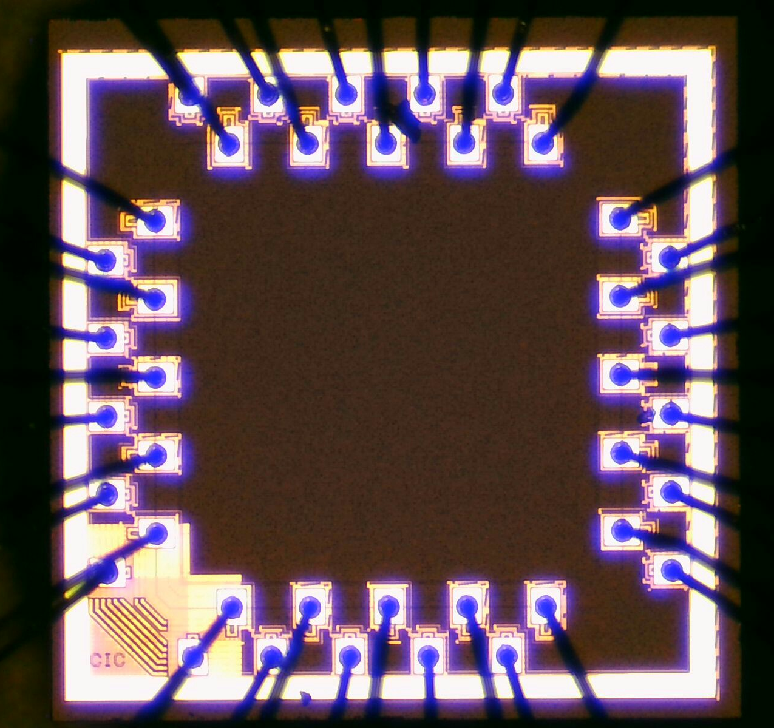
植基於CORDIC的三角函數模組
Notes:
最後是有使用T18製成並完成教育性晶片下線

Slide 51
Thank you for time
報告者：陳泓宇
Notes:
那我的報告到此結束，謝謝(各位)主管的聆聽

Slide 52

植基於CORDIC的三角函數模組
xi
+/-
>>i
m
yi
+/-
>>i
zi
sleMSB
+/-
$$\tanh^{−1}(2^{−i})⁡$$
$$\tanh^{−1}(2^{−i})⁡$$
u
51

